Slide 1
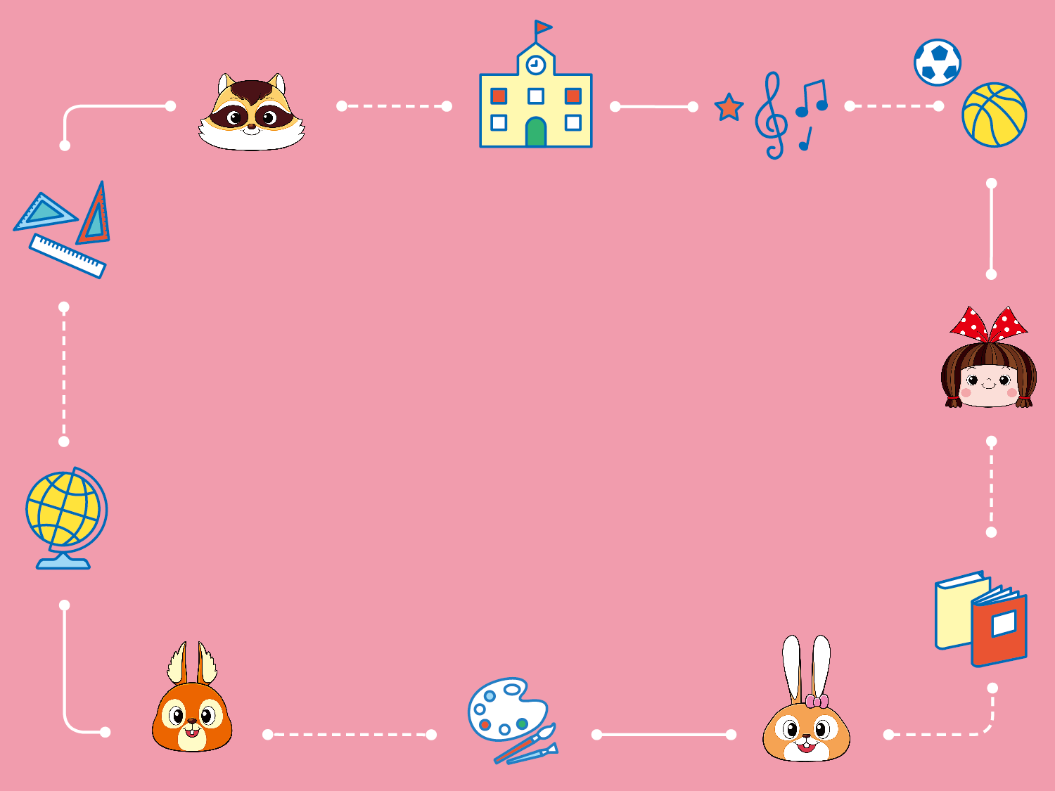
第十一課
蜘蛛救蛋

Slide 2
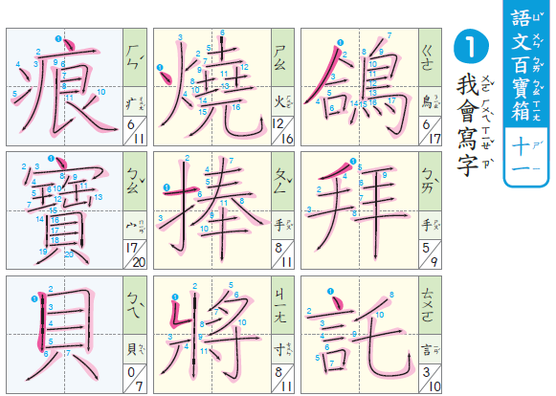
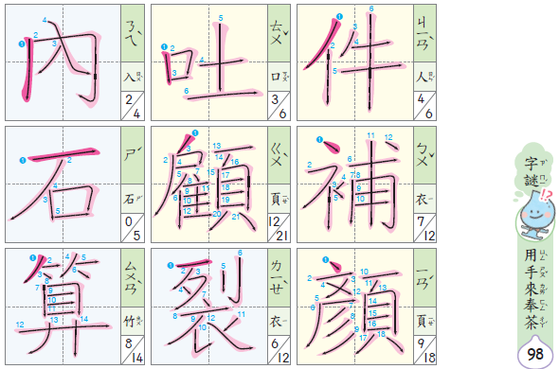
三、認讀生字：字形字音字義
請在紅字描寫三遍，並將部首圈起來！

Slide 3
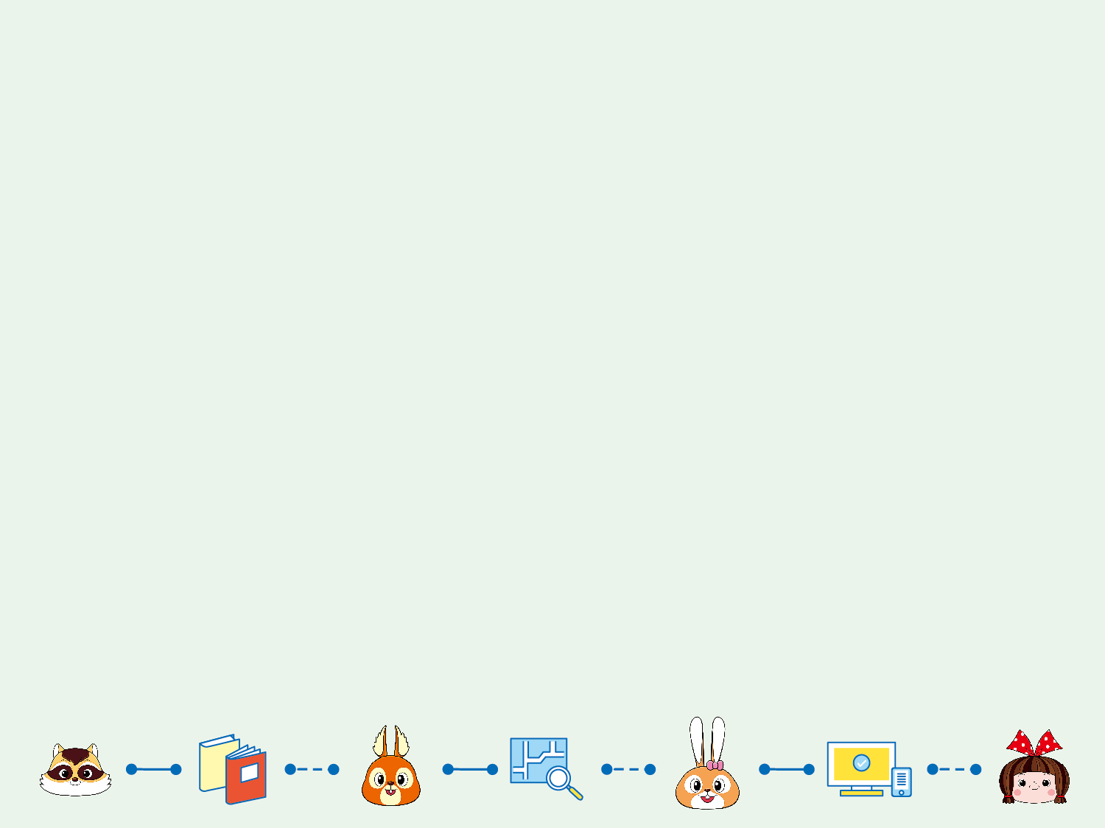
用字典找出
「吐、顧、裂、痕、寶、貝、內、石、算」
的意義，再讀一讀

Slide 4
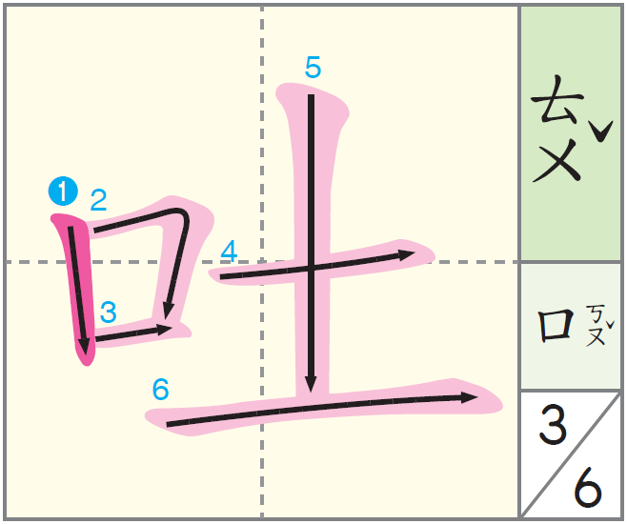
談
吐
習寫字教學
吐
吐
露
吐
司

Slide 5
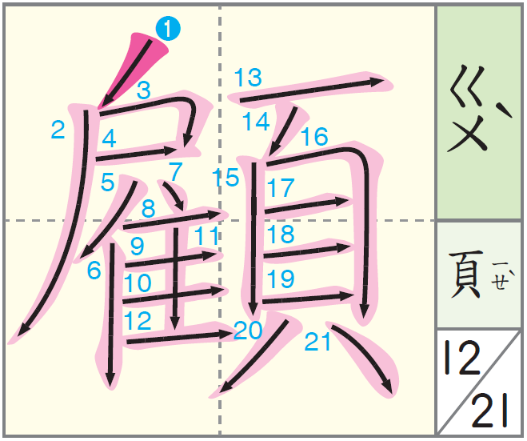
回
顧
習寫字教學
照
顧
顧
家
顧
慮

Slide 6
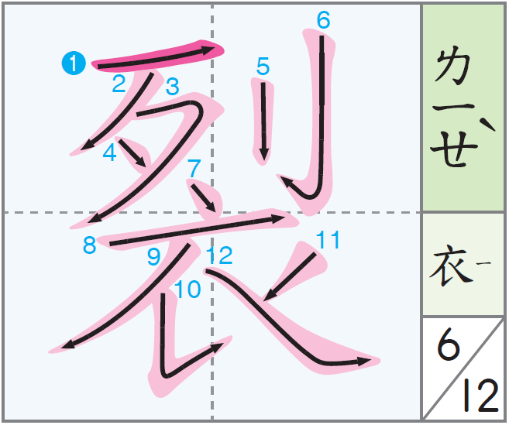
裂
開
習寫字教學
裂
痕
裂
縫
碎
裂

Slide 7
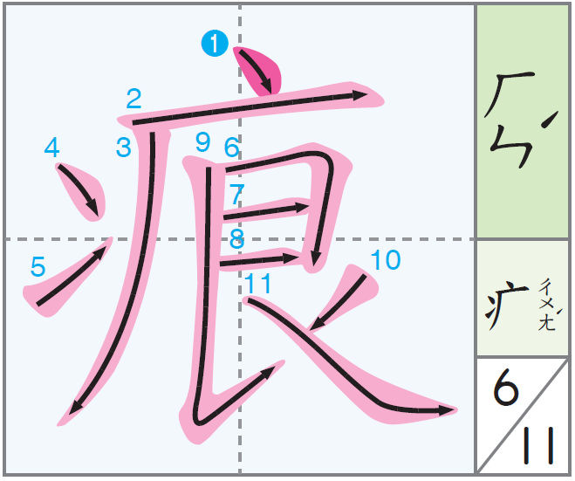
痕
跡
習寫字教學
裂
痕
刮
痕
疤
痕

Slide 8
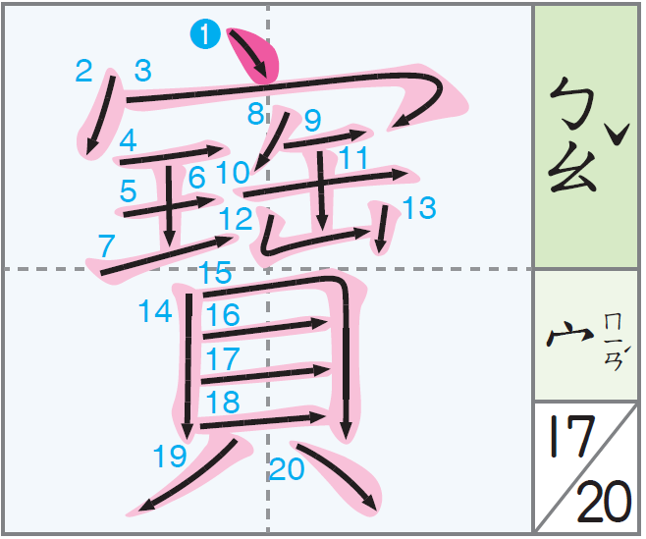
寶
物
習寫字教學
寶
貝
珠
寶
寶
石

Slide 9
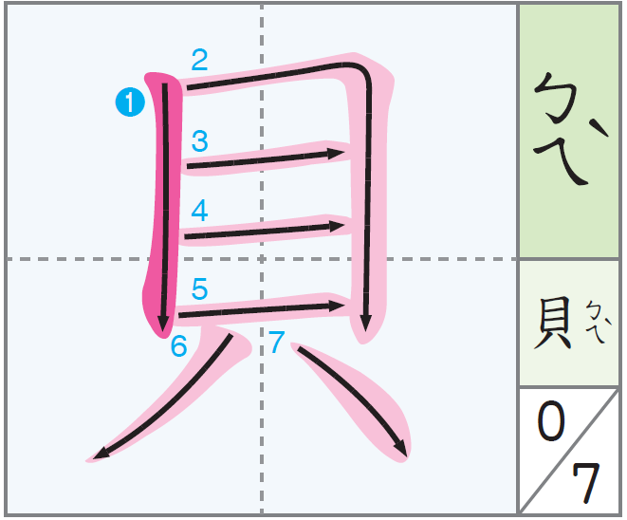
貝
殼
習寫字教學
寶
貝
貝
幣
貝
果

Slide 10
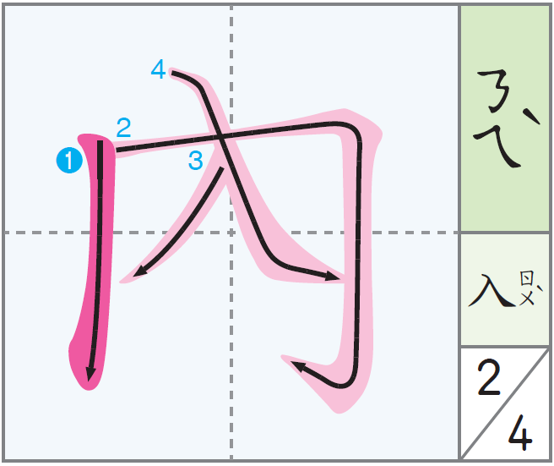
內
心
習寫字教學
內
容
內
部
內
涵

Slide 11
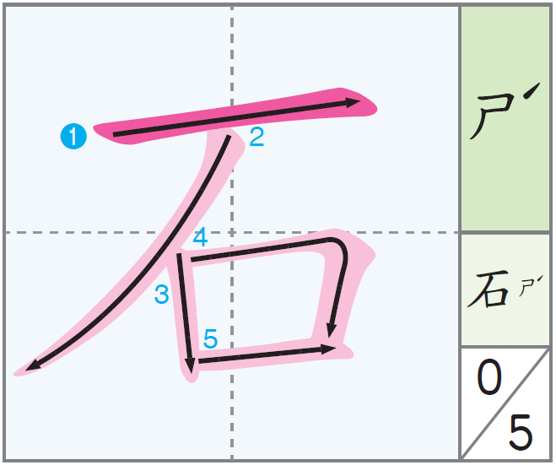
石
器
習寫字教學
石
頭
石
子
岩
石

Slide 12
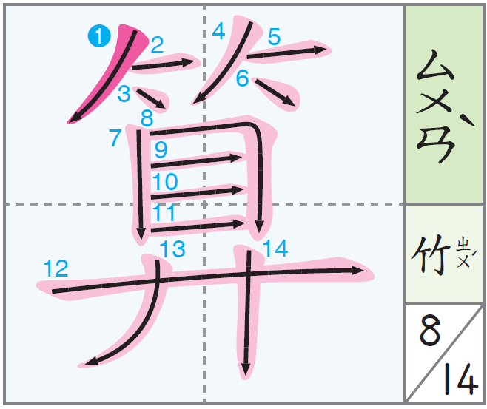
計
算
習寫字教學
算
推
算
打
算

Slide 13

進階學習

Slide 14
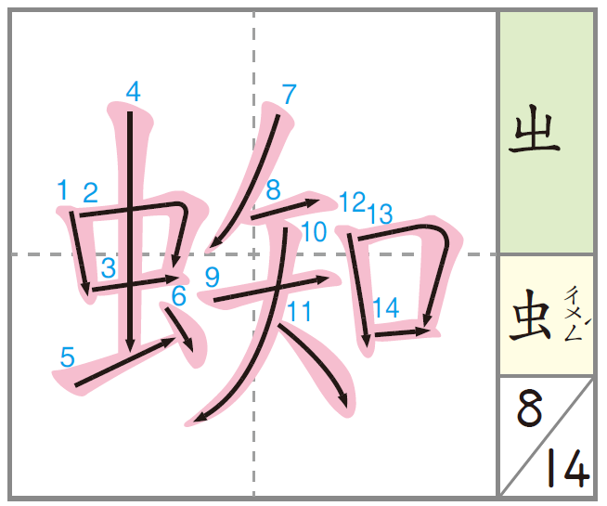
認讀字教學
蜘
蛛

Slide 15
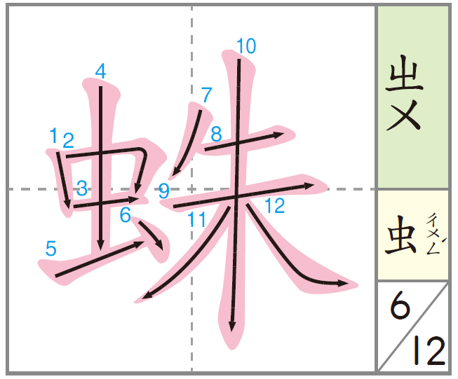
認讀字教學
蜘
蛛

Slide 16
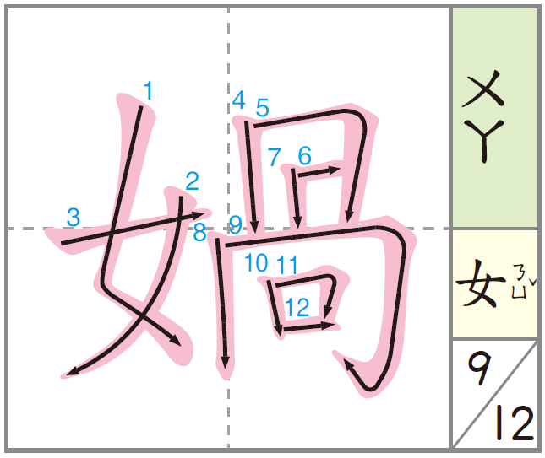
認讀字教學
女
媧

Slide 17
下課了！

